Slide 1

基于海量存储的监控系统
杨达一
1006840639
指导教师：余立功

Slide 2

研究背景以及目标
背景
  数据越来越大，需要海量数据存储环境。
  大部分开源的集群文件系统基于Linux系统，监控存储环境不方便，对于windows系统没有支持或者支持较少。
目标
  在存储集群的系统与用户之间建立一层图形化用户界面，也就是监控系统，来实现对于存储环境的监控。并且能将服务提供给windows系统。

Slide 3
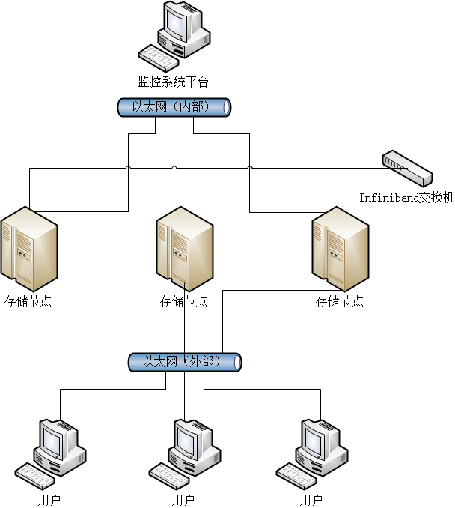
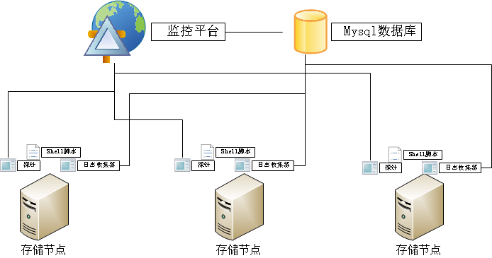
海量存储架构

Slide 4
相关技术
GlusterFS
Infiniband
Samba

Slide 5
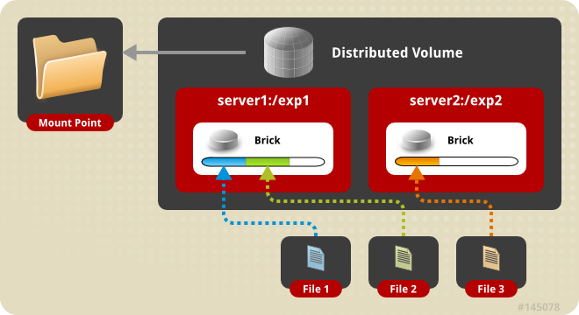
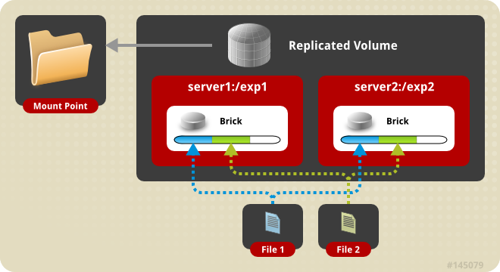
共享卷类型
分布卷
复制卷
条带卷

Slide 6
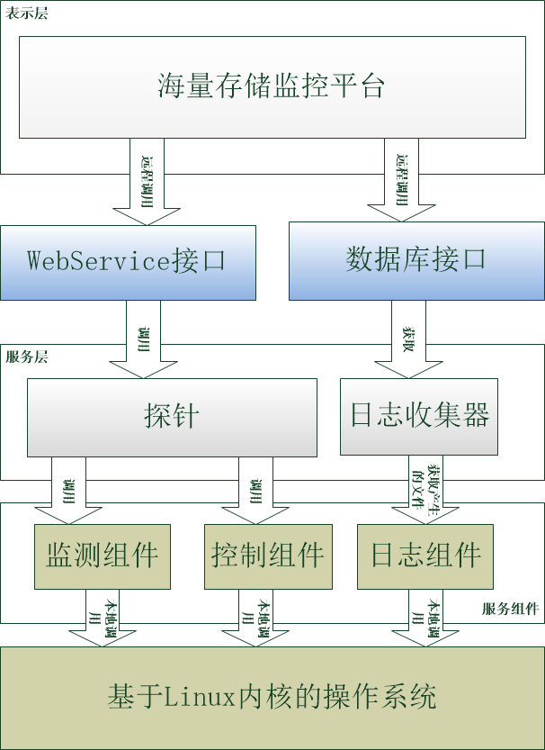
基于Webservice的监控体系架构

Slide 7
服务组件
监测组件
日志组件
控制组件
组件均由shell脚本组成

Slide 8
服务层
探针
日志收集器

Slide 9
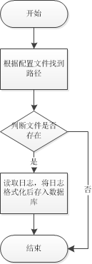
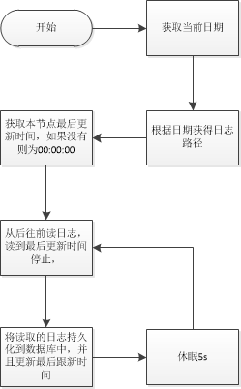
服务层（日志收集器）
异步模式流程图
同步模式流程图

Slide 10
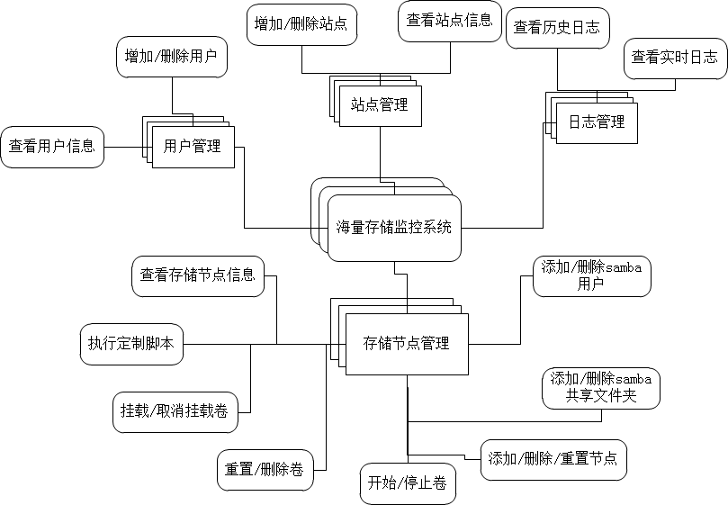
表示层(海量存储监控平台)

Slide 11
监控平台使用的技术
Bootstrap
Echarts
Jquery
SSH(Struts+Spring+Hibernate)

Slide 12
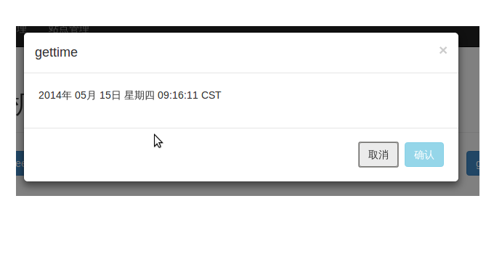
个性信息定制
配置相应脚本即可调用

Slide 13
视频演示

Slide 14
感谢！
感谢各位老师的观看，欢迎各位老师指导
感谢余立功老师对于本课题的指导

